Slide 1
城市供热系统介绍
热源相关

Slide 2
一、城市供热系统由热源、热网和热用户三部分组成。
热源又称热力的生产，主要是指生产和制备一定参数（温度、压力）热媒的锅炉房或热电厂。
热网是输送热媒的室外供热管路系统，是热源与热用户连接的纽带，起着输送和分配热源的作用。
热用户是指直接使用或消耗热能的室内采暖、通风空调、热水供应和生产工艺用热系统等。

Slide 3
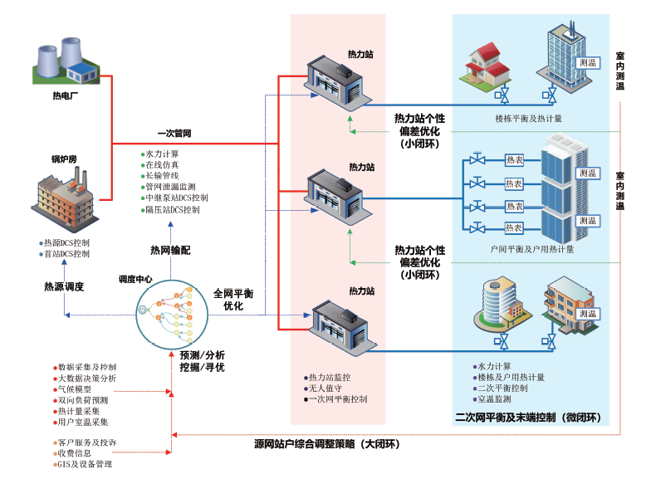
供热系统宏观示意图

Slide 4
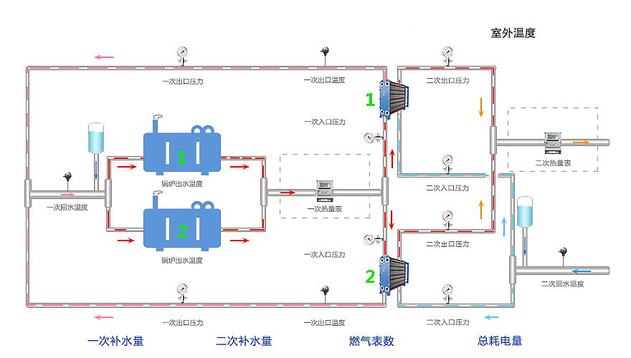
二、城市供热系统可按下列方式进行分类： 1、按热媒不同，分为热水供热系统和蒸汽供热系统。
热水供热系统工艺图

Slide 5
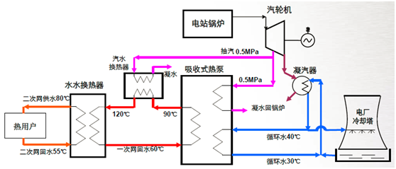
二、城市供热系统可按下列方式进行分类： 1、按热媒不同，分为热水供热系统和蒸汽供热系统。
蒸汽供热系统工艺图

Slide 6
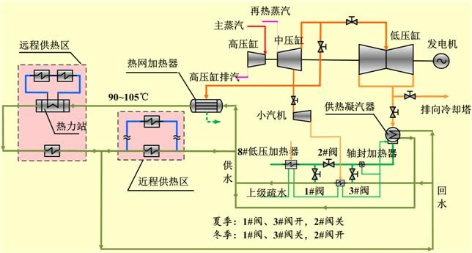
二、城市供热系统可按下列方式进行分类： 2、按热源不同，分为热电联产系统、锅炉供热系统，另外还有以地源热泵、水源热泵、工业余热、核能、太阳能等作为热源的供热系统。
热电联产阶梯供热

Slide 7
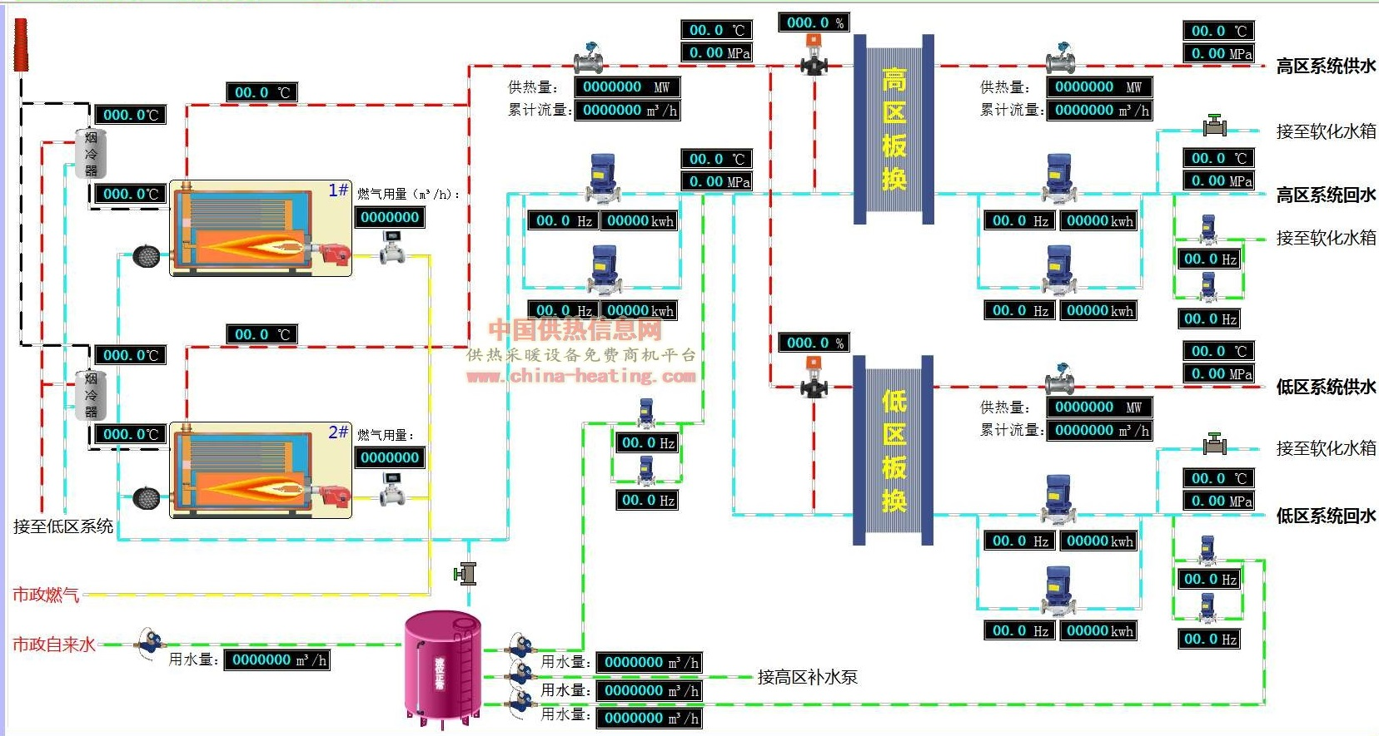
二、城市供热系统可按下列方式进行分类： 2、按热源不同，分为热电联产系统、锅炉供热系统，另外还有以地源热泵、水源热泵、工业余热、核能、太阳能等作为热源的供热系统。
燃气锅炉供热

Slide 8
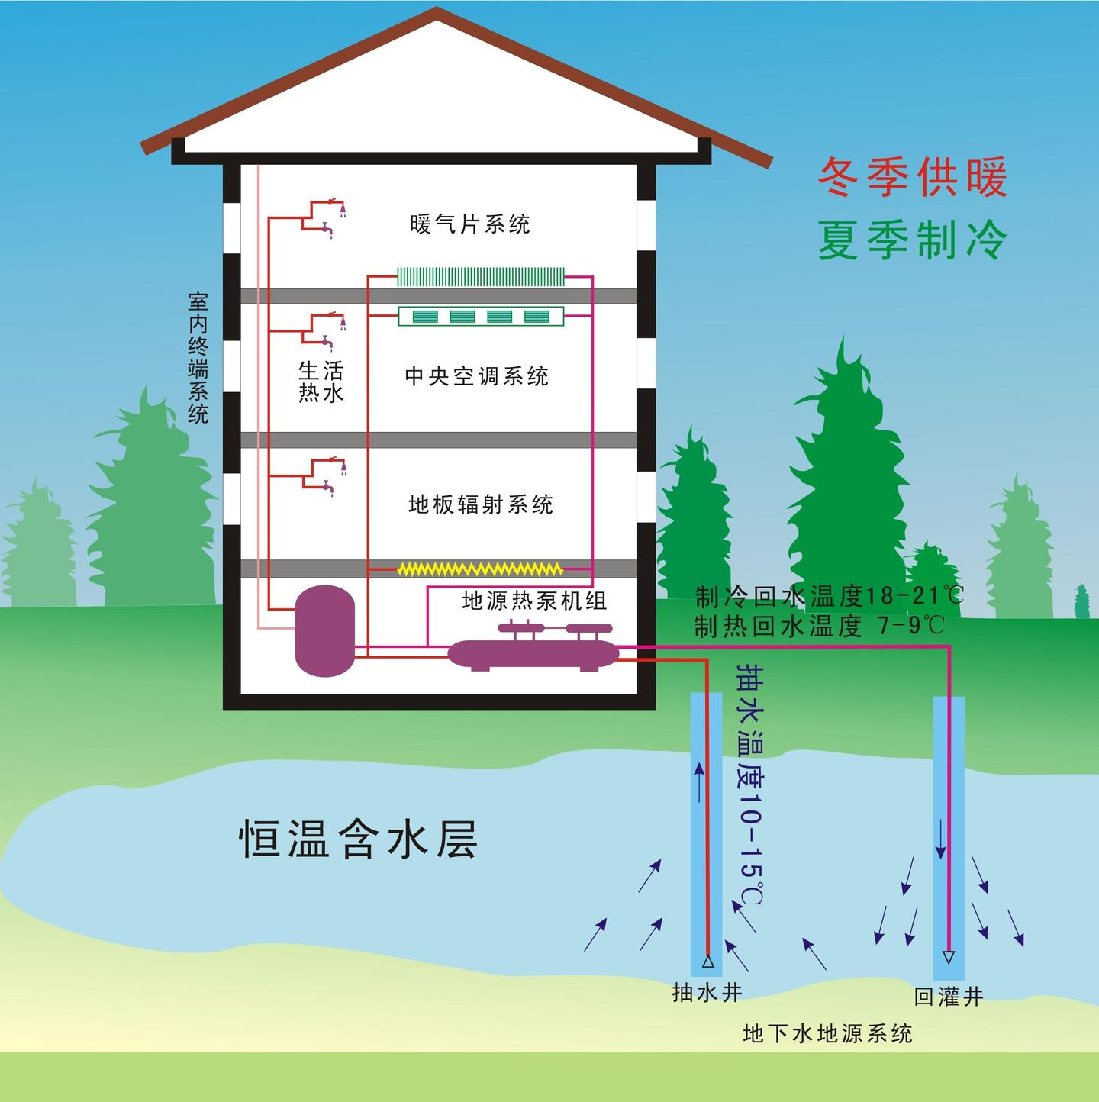
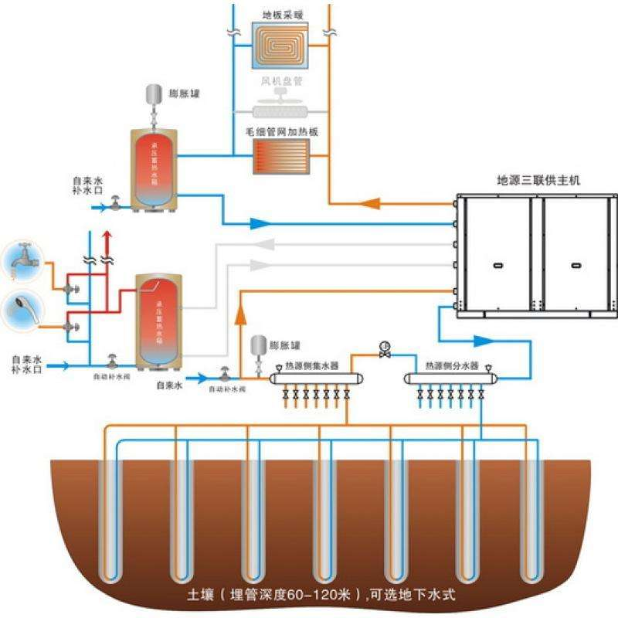
二、城市供热系统可按下列方式进行分类： 2、按热源不同，分为热电联产系统、锅炉供热系统，另外还有以地源热泵、水源热泵、工业余热、核能、太阳能等作为热源的供热系统。
地水、地源供热

Slide 9
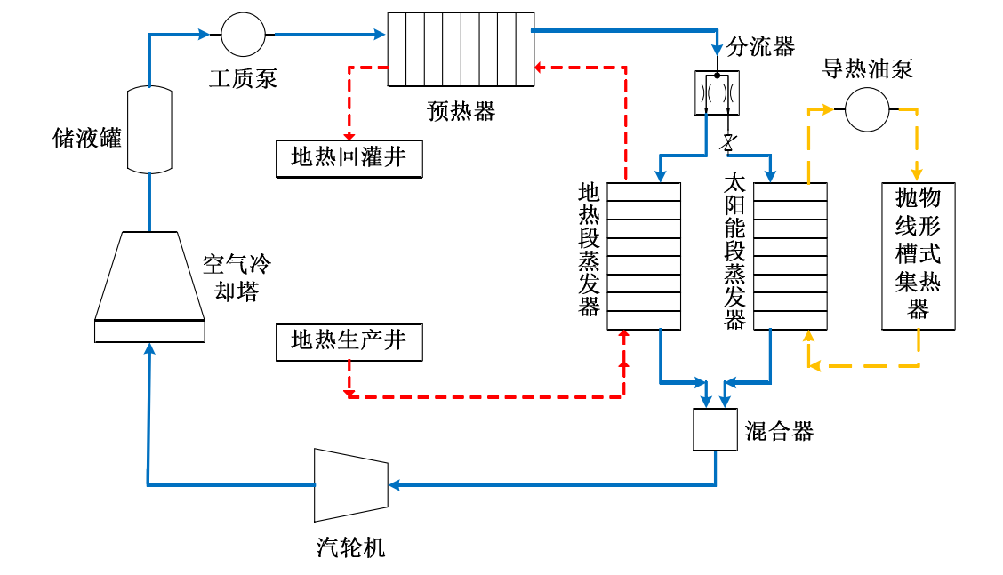
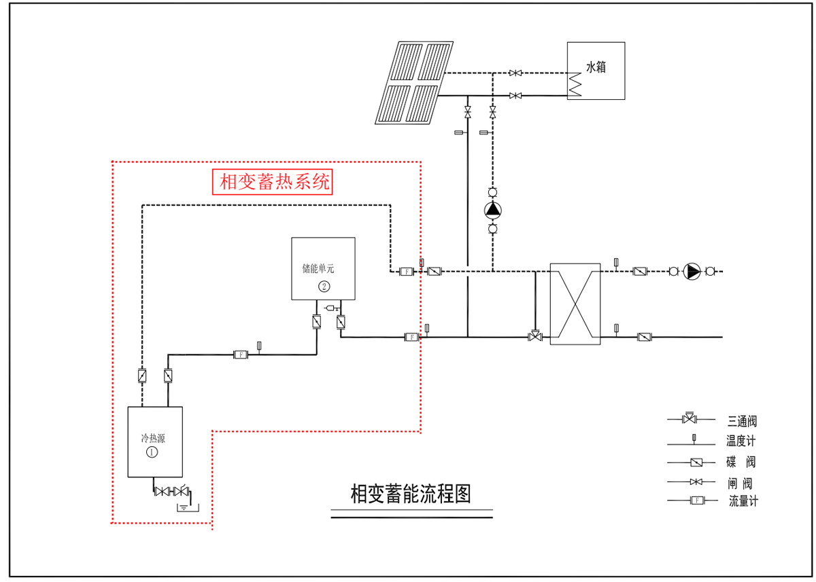
二、城市供热系统可按下列方式进行分类： 2、按热源不同，分为热电联产系统、锅炉供热系统，另外还有以地源热泵、水源热泵、工业余热、核能、太阳能等作为热源的供热系统。
地热、太阳能供热

Slide 10
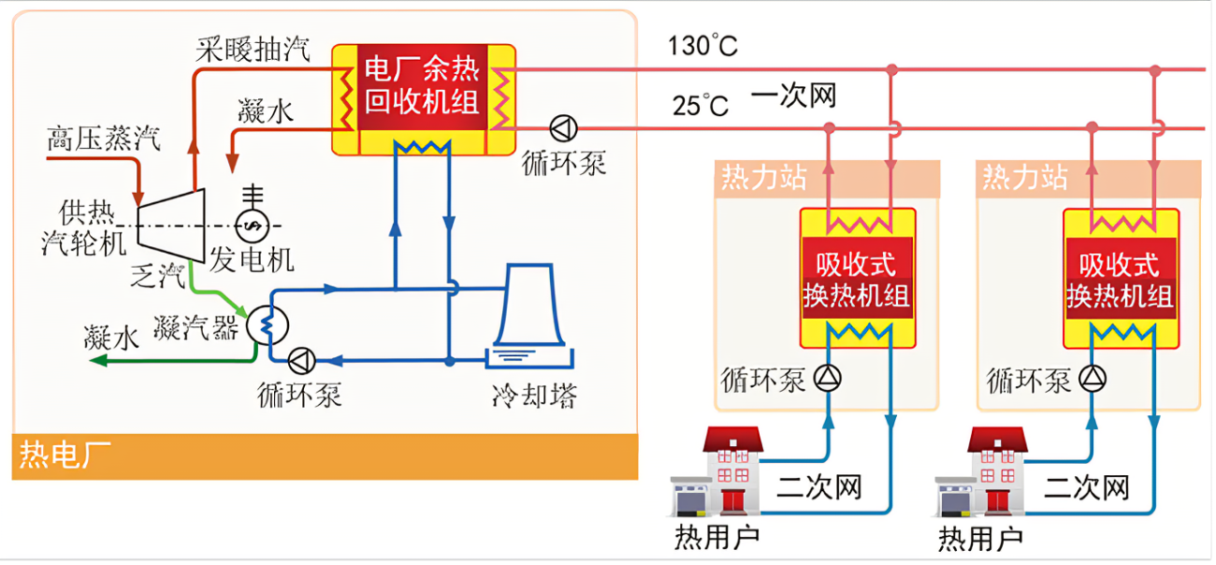
二、城市供热系统可按下列方式进行分类： 2、按热源不同，分为热电联产系统、锅炉供热系统，另外还有以地源热泵、水源热泵、工业余热、核能、太阳能等作为热源的供热系统。
余热供热

Slide 11
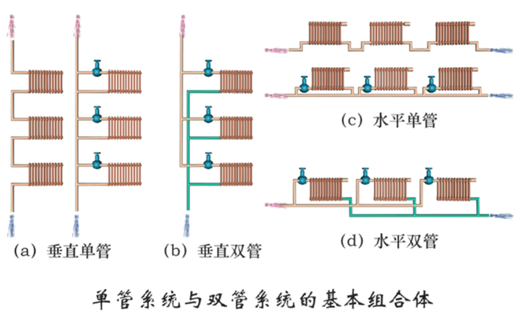
二、城市供热系统可按下列方式进行分类： 3、按供热管道的不同，可分为单管制、双管制供热系统。

Slide 12
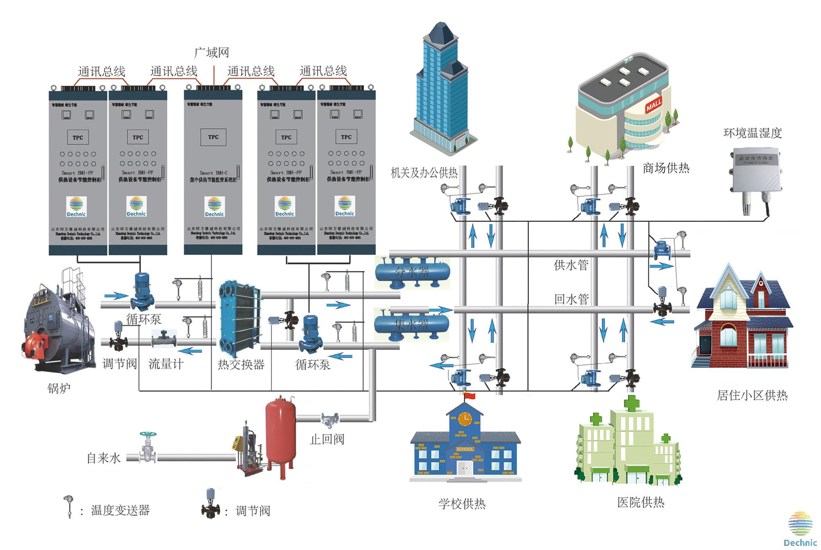
二、城市供热系统可按下列方式进行分类： 4、按地域不同，分为集中供热系统和分散供热系统。
集中供热

Slide 13
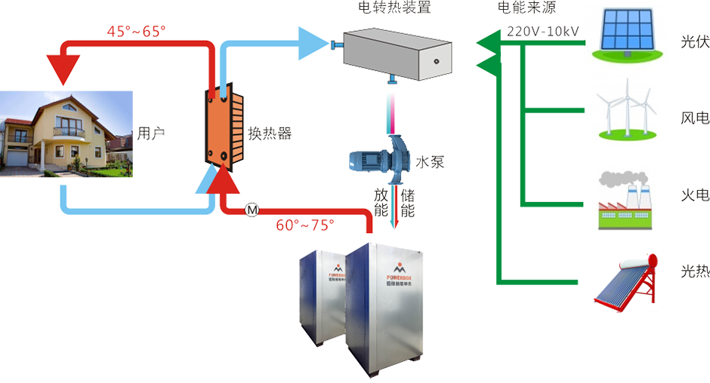
二、城市供热系统可按下列方式进行分类： 4、按地域不同，分为集中供热系统和分散供热系统。
分散-电加热供热

Slide 14
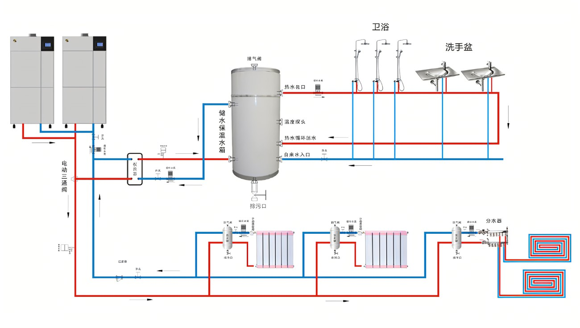
二、城市供热系统可按下列方式进行分类： 4、按地域不同，分为集中供热系统和分散供热系统。
分散-壁挂炉供热

Slide 15
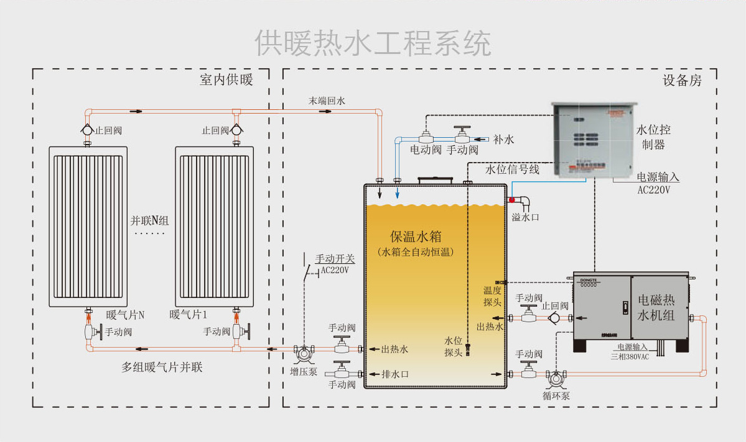
二、城市供热系统可按下列方式进行分类： 4、按地域不同，分为集中供热系统和分散供热系统。
分散-电磁热水机组供热

Slide 16
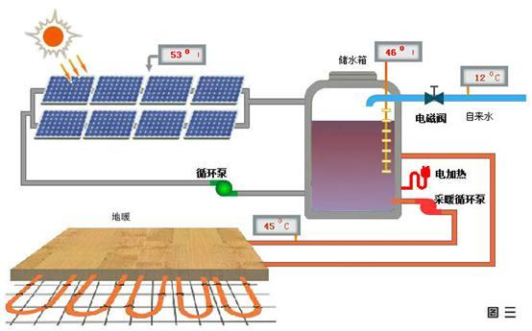
二、城市供热系统可按下列方式进行分类： 4、按地域不同，分为集中供热系统和分散供热系统。
分散-家用太阳能供热

Slide 17
三、热源
在我国城市供热热能供应范畴中，凡是将天然或人造的含能形态转化为符合供热系统要求参数的热能设备与装置，统称为热源。
热源分为集中供热热源和建筑物独立热源。
集中供热的热源主要有如下几种：热电厂、区域锅炉房、工业与城市余热、核能、地热等。
建筑物独立热源主要有如下几种：燃气炉、燃油炉、热泵、太阳能等。

Slide 18
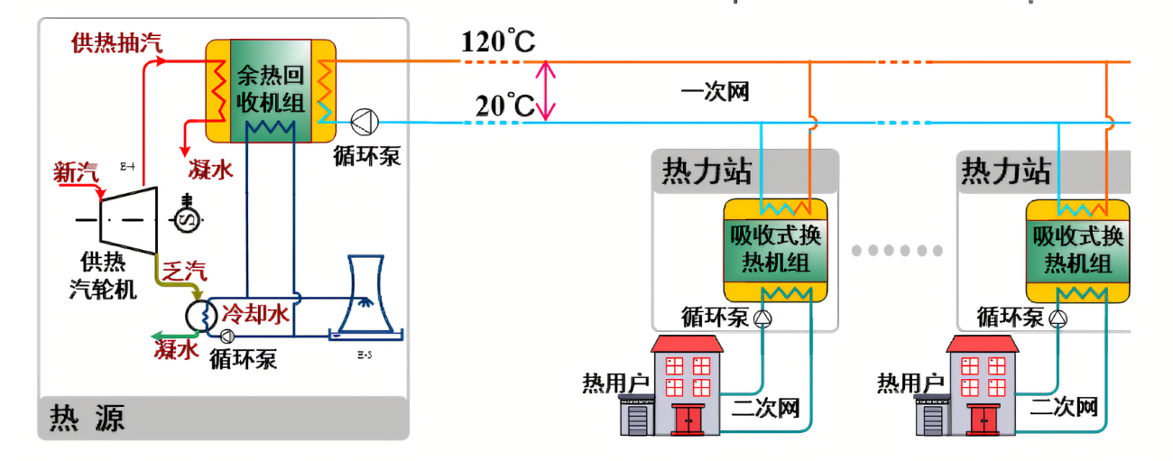
三、热源
由于集中供热具有热源容量大、热效率高、燃料消耗少、有利于环保、节约劳动力和占地面积小等优点，因此在城市供热中，普遍以集中供热为主。
热电厂供热

Slide 19
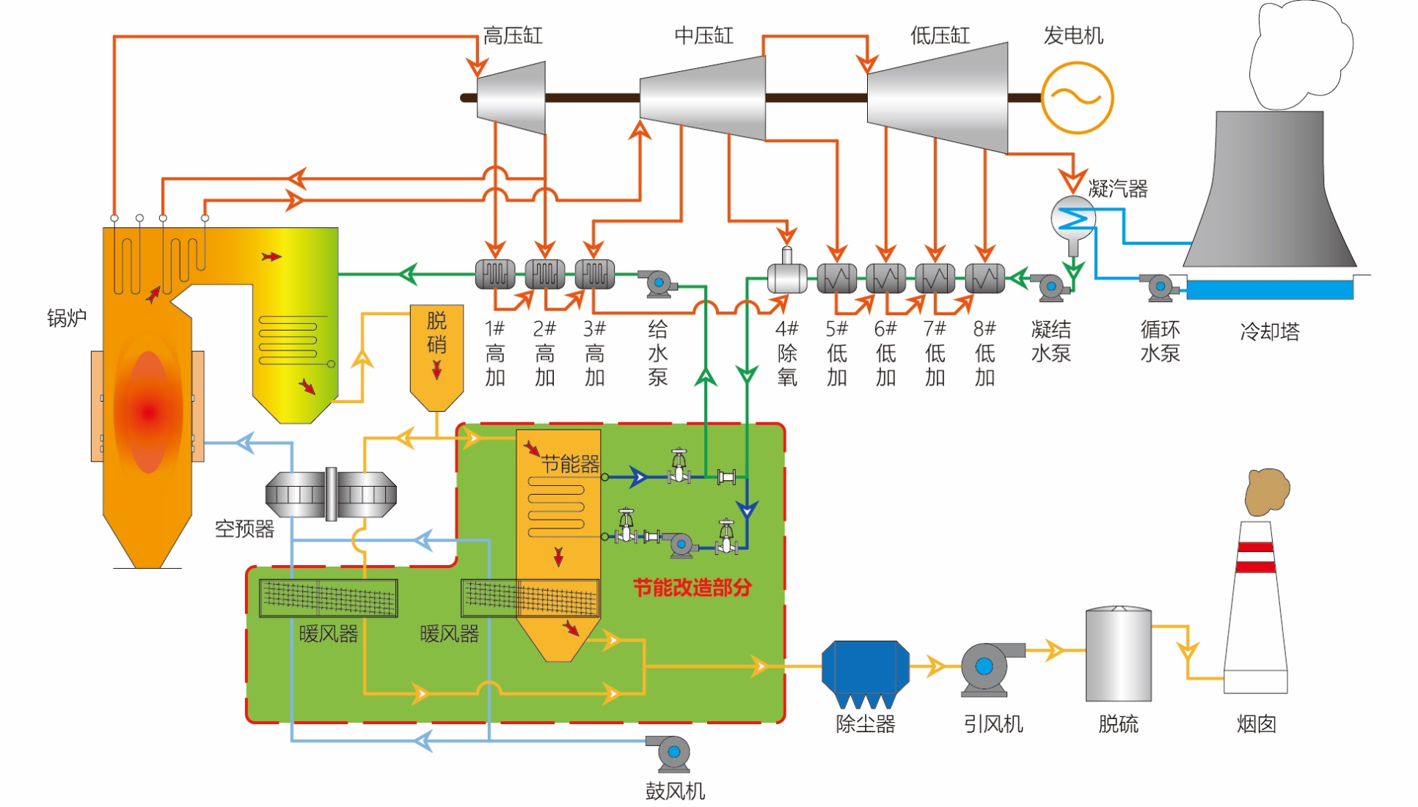
三、热源
1、热电厂
热电厂设备图

Slide 20
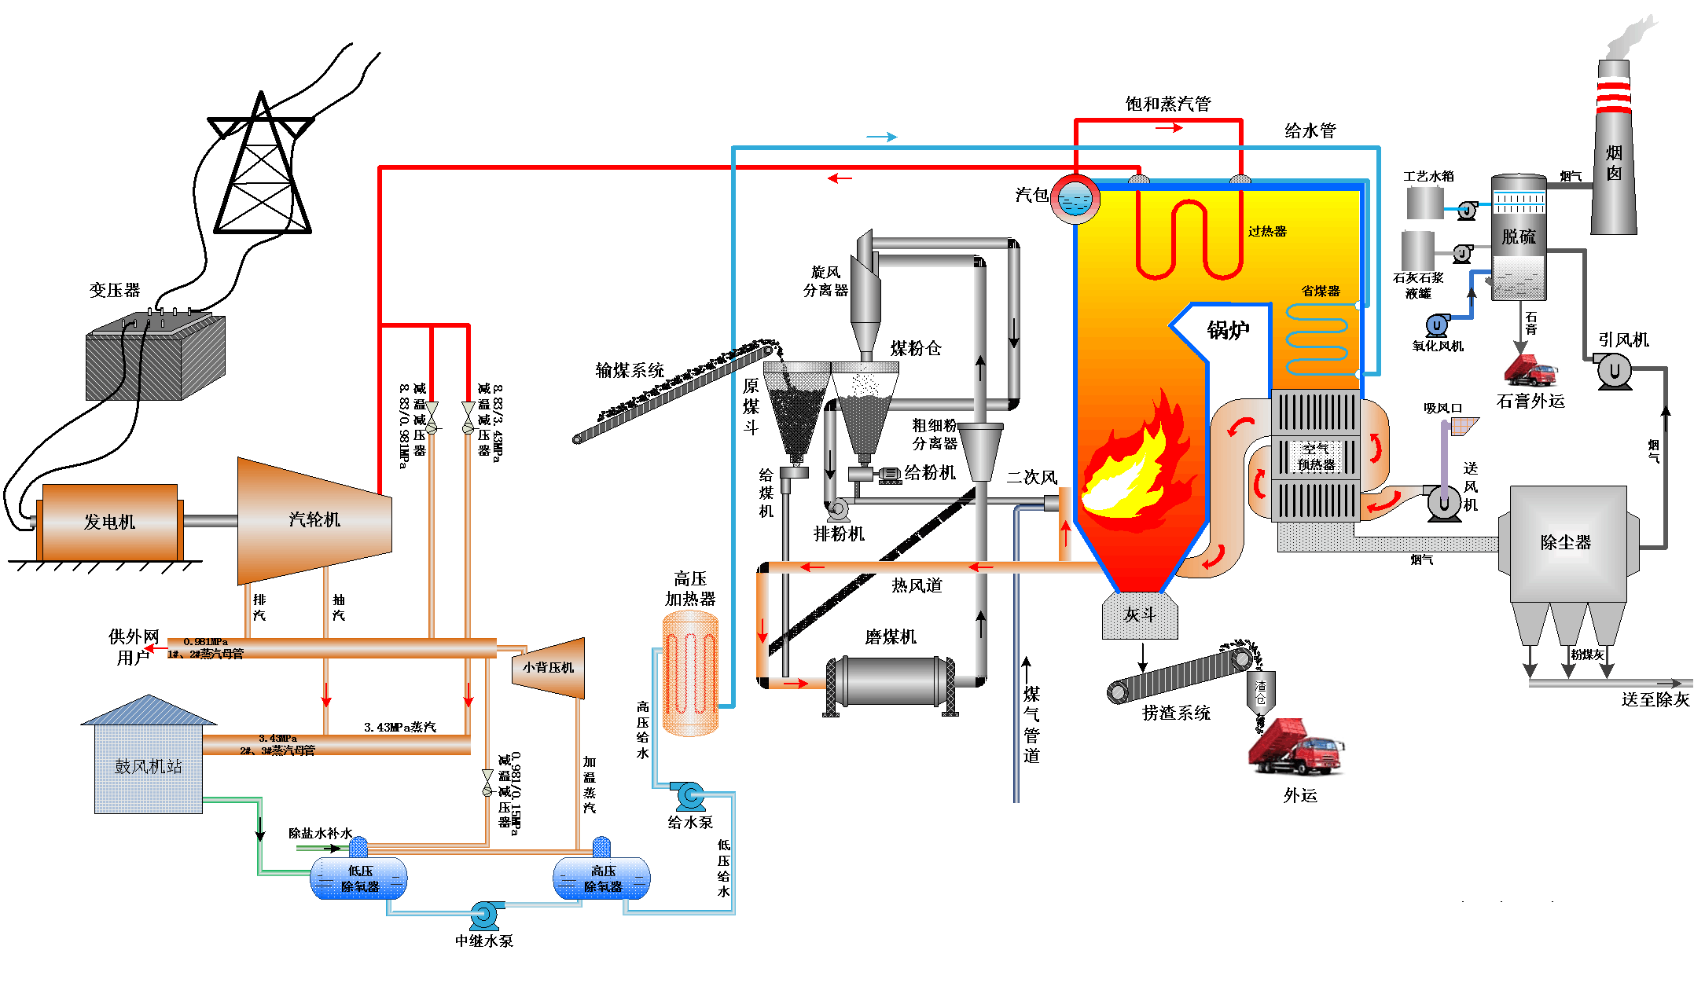
三、热源
1、热电厂
热电厂设备图

Slide 21
三、热源
1、热电厂-设备组成
热电厂主机设备
锅炉
热电厂辅机设备
输煤系统：输送机、给煤机、碎煤机、给粉机
风机系统：鼓风机、引风机、空气预热器
汽轮机
供水系统：化学水处理、循环泵、补水泵、冷却塔
发电机
除渣系统
电除尘系统
DCS中控系统
脱硫系统
脱硝系统

Slide 22
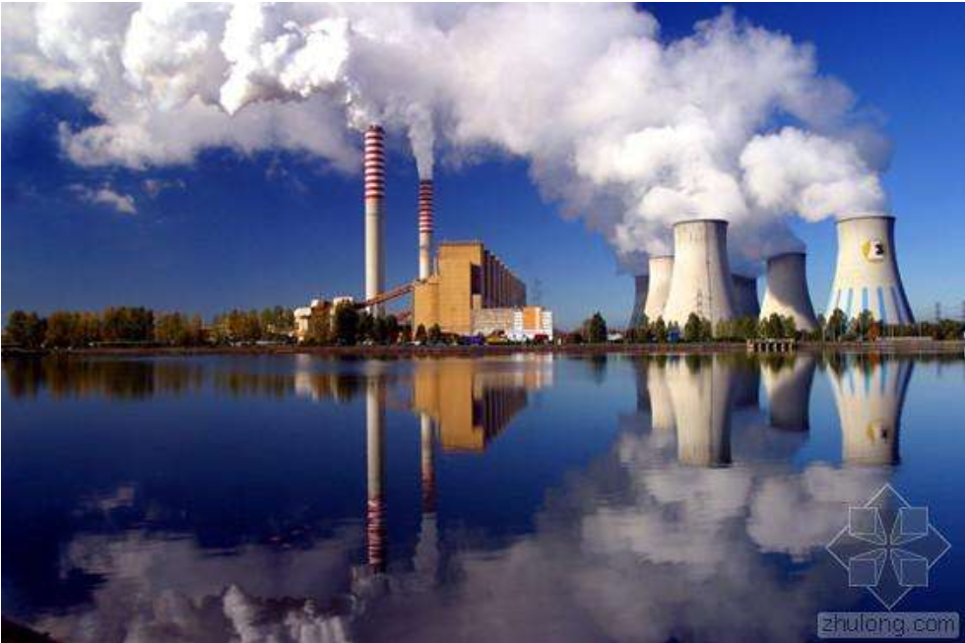
三、热源
1、热电厂-说明
大中型燃煤热电厂的单机容量135MW以上，由电力行业运营。目前，300MW级是我国集中供暖的主流机组。燃煤热电厂采用高烟囱排放，环保设施齐备，脱硫、脱硝、电除尘等设备保证达标排放。
目前，燃煤热电厂是供暖的主力热源，由于运行成本低，可达标排放，大热网可覆盖的地方，作为热源的首选。

Slide 23
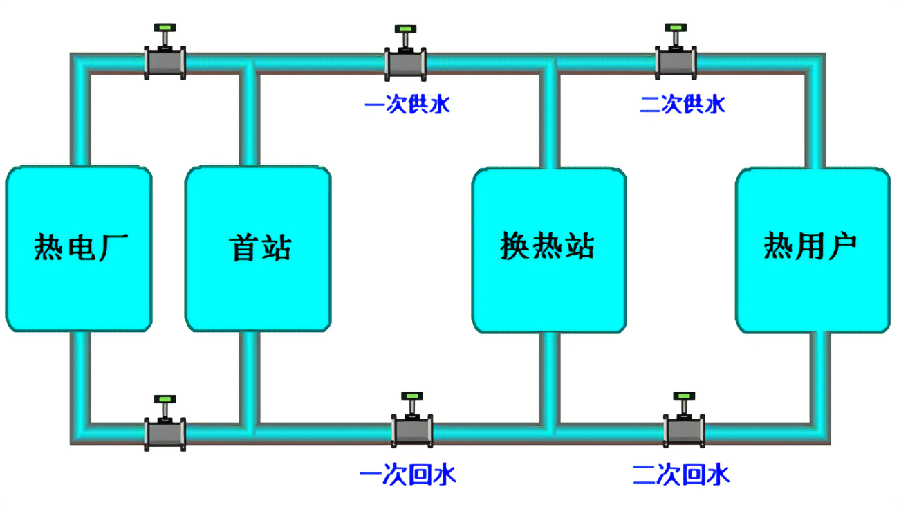
三、热源
1、热电厂
热电厂供热系统图

Slide 24
三、热源
1、热电厂
首站是供热系统中的第一个热源站点，它是整个供热系统的核心部分，负责将热能从能源转换设备传递到热网中。 供热首站通常由换热器、泵、仪表和控制系统等组成，通过热能的转换和传递，确保整个供热系统能够高效、稳定地运行。
热电厂与用户通过首站实现热量交换与输送，通过汽水换热器将冷水加热，用高压循环泵将热水输送到热网中，经过小区换热站二次热交换再传送到用户家中。
热电厂供热系统图

Slide 25
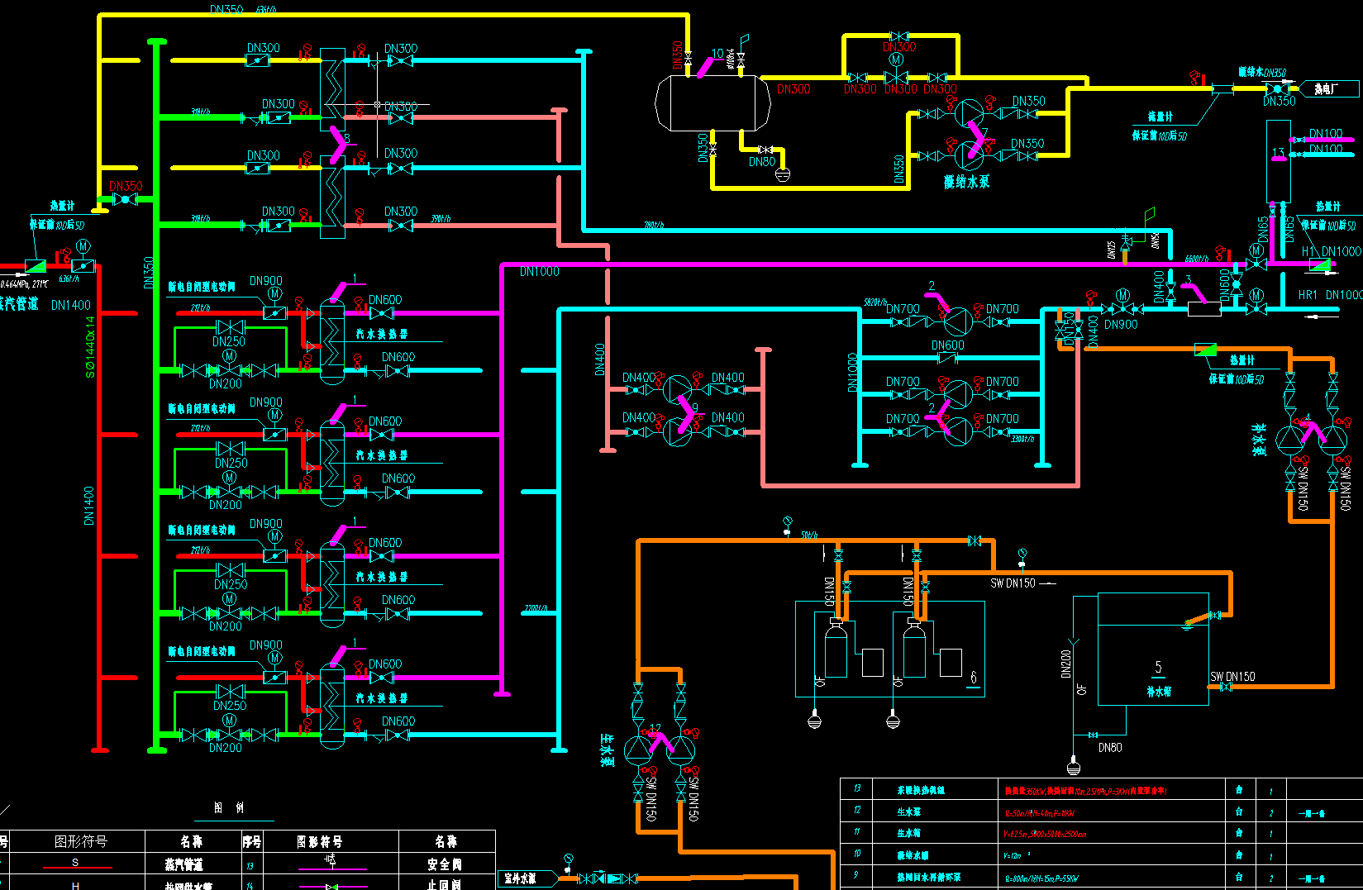
三、热源
1、热电厂
首站工艺图

Slide 26
三、热源
1、热电厂-首站设备组成
主设备
蒸汽-水换热器
凝结水再冷换热器
10KV高压循环泵
热网回水再循环泵
辅助设备
凝结水泵、生水泵、补水泵、水处理系统、凝结水罐、生水箱、补水箱、电动门、调节阀
电气自控设备
配电柜、自动控制柜、变频柜、热表、流量计、压力变送器、温度变送器、液位计

Slide 27
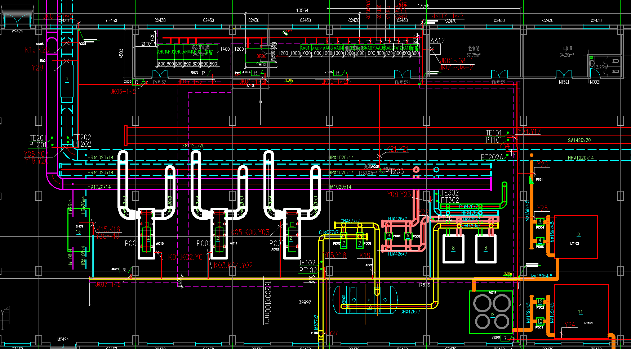
三、热源
1、热电厂-首站设备组成

Slide 28
三、热源
2.锅炉房-介绍
在现代建筑中，需要大量的热水或蒸汽，以便为用户提供供热采暖、生活热水的热源。就一个供热系统而言，通常是利用锅炉及锅炉房设备生产出蒸汽（或热水），尔后通过热力管道，将蒸汽（或热水）输送至用户，以满足生产工艺或生活采暖等方面的需要。
因此，锅炉是供热之源。锅炉及锅炉房设备的任务，在于安全可靠、经济有效地把燃料的化学能转化为热能，进而将热能传递给水，以生产热水或蒸汽。通常，我们把用于动力、发电方面的锅炉，叫做动力锅炉；把用于工业及采暖方面的锅炉，称为供热锅炉，又称工业锅炉。
根据锅炉制取的热媒形式，锅炉可分为蒸汽锅炉和热水锅炉两大类。在蒸汽锅炉中，蒸汽压力小于或等于70kPa的，称为“低压锅炉”；大于70kPa的，称为“高压锅炉”。按锅炉燃用的燃料不同，又分为燃气锅炉、燃油锅炉、汽油两用锅炉以及燃煤锅炉等。

Slide 29
三、热源
2.锅炉房-介绍
随着我国经济建设的迅速发展，城市高层民用建筑的快速崛起，油气资源的大力开发，以及国家对环保工作提出了更高要求，燃油燃气锅炉应用逐年上升，燃油燃气锅炉房建设进入一个新的发展时期。
锅炉本体的最主要设备是汽锅与炉子。汽锅的基本构造包括锅筒、管束、水冷壁、集箱和下降管等组成的汽水系统。炉子包括煤斗、炉排、炉膛、除渣板、送风装置等组成的燃烧设备。燃料在炉子中燃烧，放出大量的热量，这些热量以辐射和对流两种方式传给汽锅里的水，使水汽化。为了提高锅炉运行的经济性，设置了蒸汽过热器、省煤器与空气预热器。这些也都是锅炉本体的组成部分。

Slide 30
三、热源
2.锅炉房-介绍
除此之外，为了使锅炉能安全可靠地工作，还必须配备水位表、压力表、温度计、安全阀、给水阀、止回阀、主汽阀和排污阀等配件。由于供暖系统不使用过热蒸汽，因此供暖锅炉通常不装蒸汽过热器。我们常用锅炉蒸发量（或产热量）、蒸汽（或热水）参数、受热面蒸发率（或发热率）以及锅炉效率来表示锅炉的基本特性。锅炉蒸发量即蒸汽锅炉每小时的蒸汽产量，单位是t/h。但有时不用蒸发量而用产热量来表示锅炉的容量，产热量是指锅炉每小时生产的热量，单位是kW。蒸汽（或热水）参数是指蒸汽（或热水）的压力及温度。对于生产饱和蒸汽的锅炉，由于饱和压力和饱和温度之间有固定的对应关系，因此通常只标明蒸汽的压力就可以了。

Slide 31
三、热源
2.锅炉房-介绍
对于生产热水的锅炉，则压力与温度都要标明。受热面蒸发率（或发热率）是指每平方米受热面每小时生产的蒸汽量（或热量），单位是 （或 ）。锅炉效率是指锅炉中被蒸汽或热水接受的热量与燃料在炉子中应放出的全部热量的比值。根据锅炉监督机构的规定：低压锅炉可装置在供暖建筑物内的专用房间或地下室中；而高压锅炉则必须装置在供暖建筑物以外的独立锅炉房中。

Slide 32
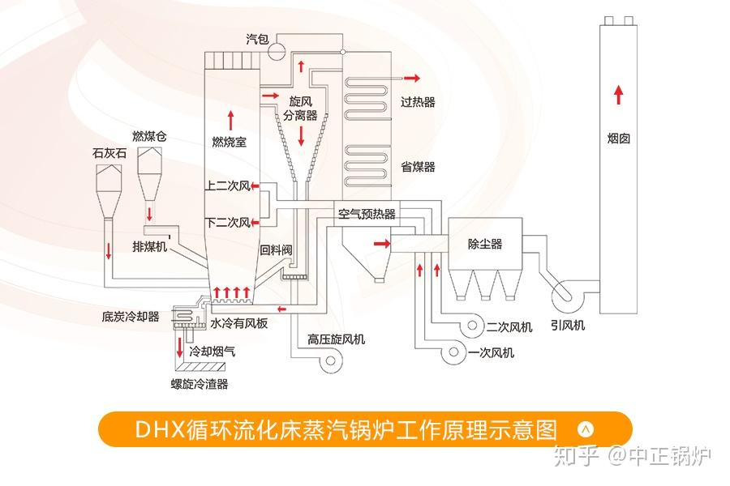
三、热源
2.锅炉房
循环流化床锅炉

Slide 33
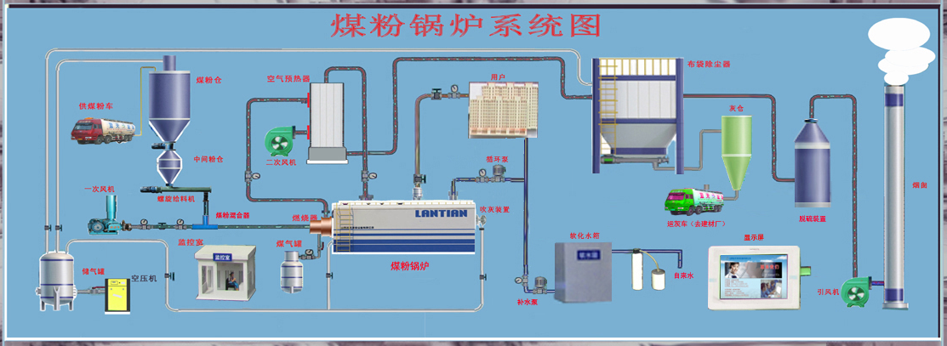
三、热源
2.锅炉房
煤粉锅炉供热

Slide 34
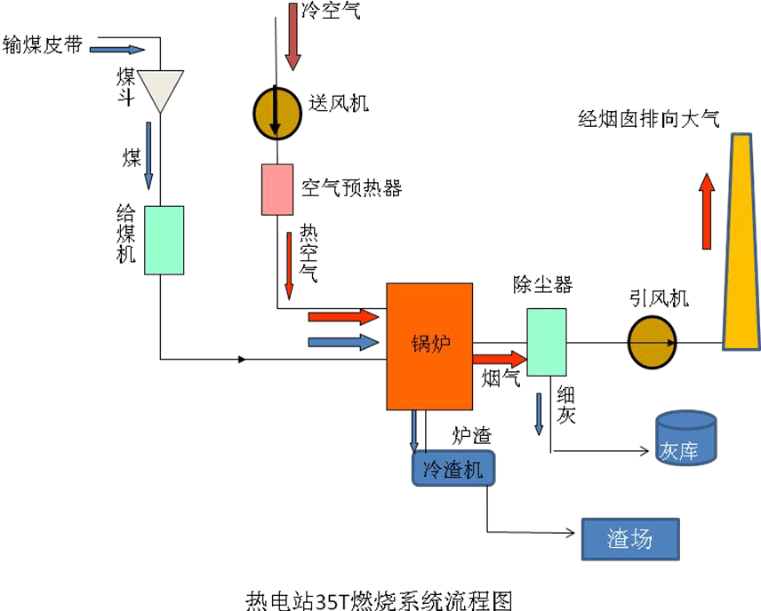
三、热源
2.锅炉房

Slide 35
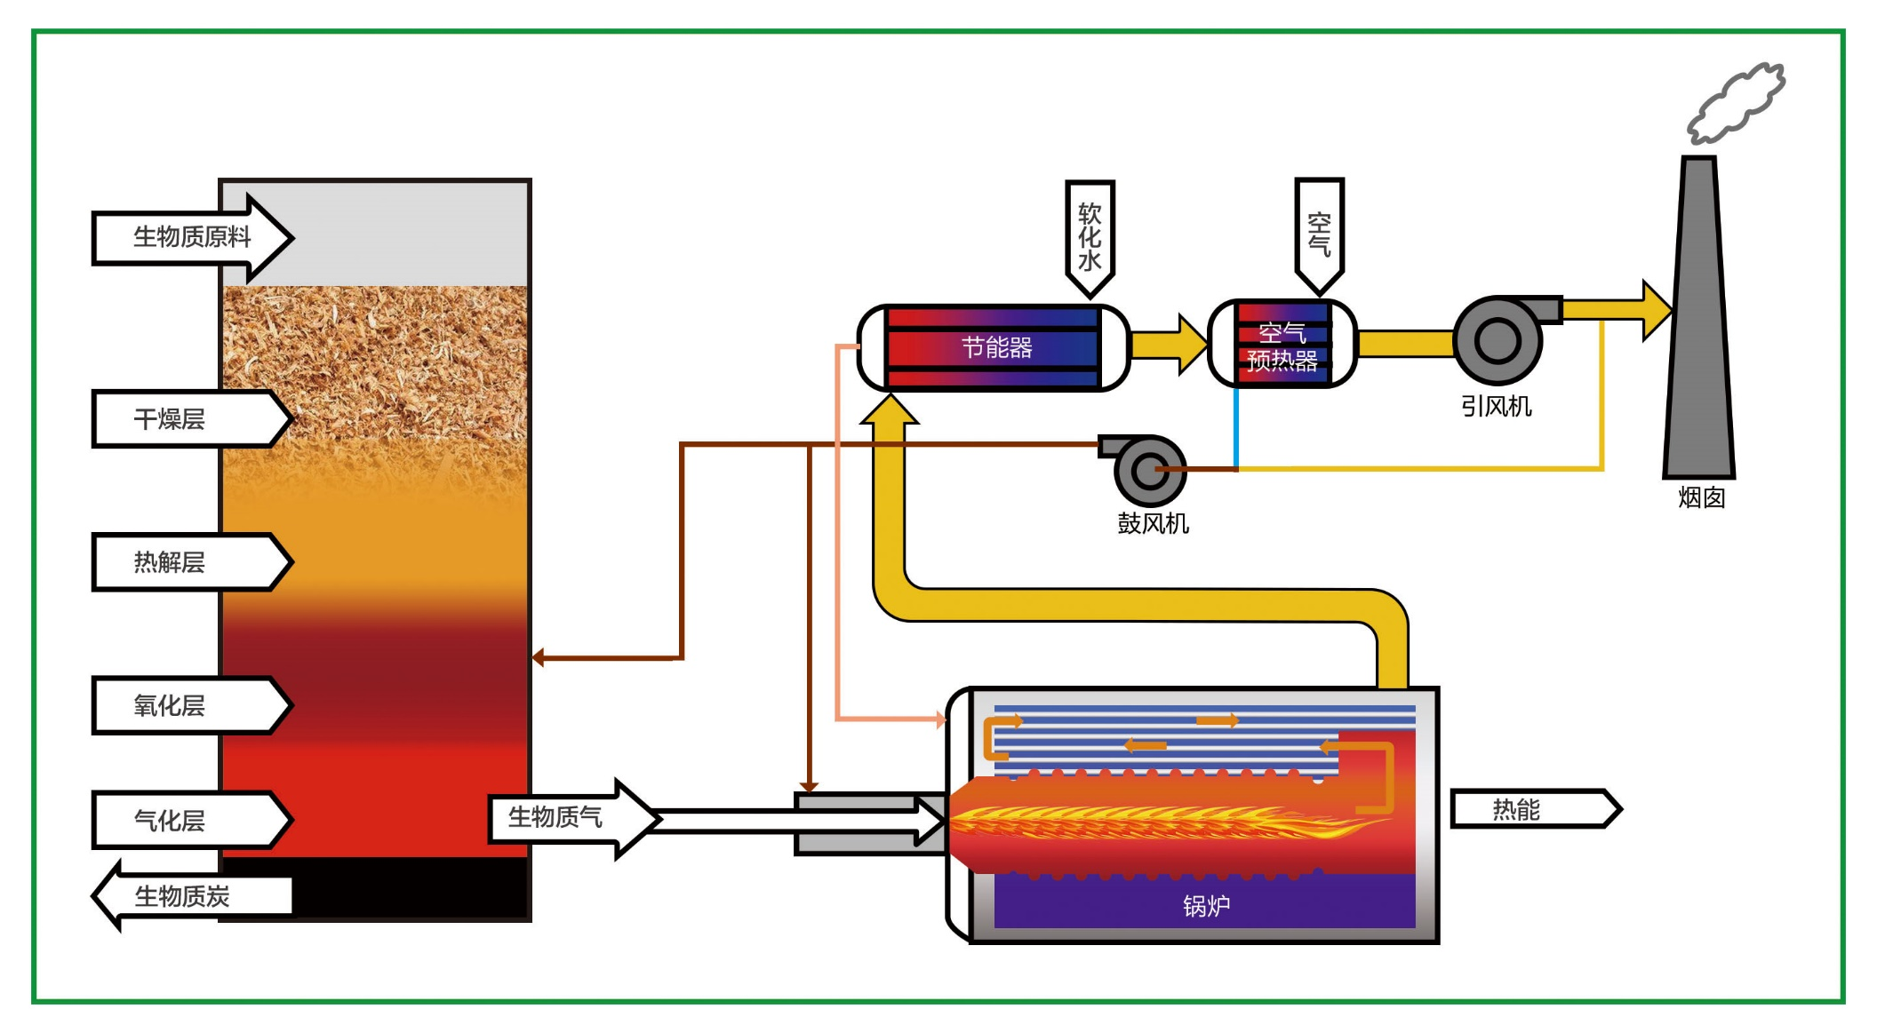
三、热源
2.锅炉房
生物质热解气锅炉供热

Slide 36
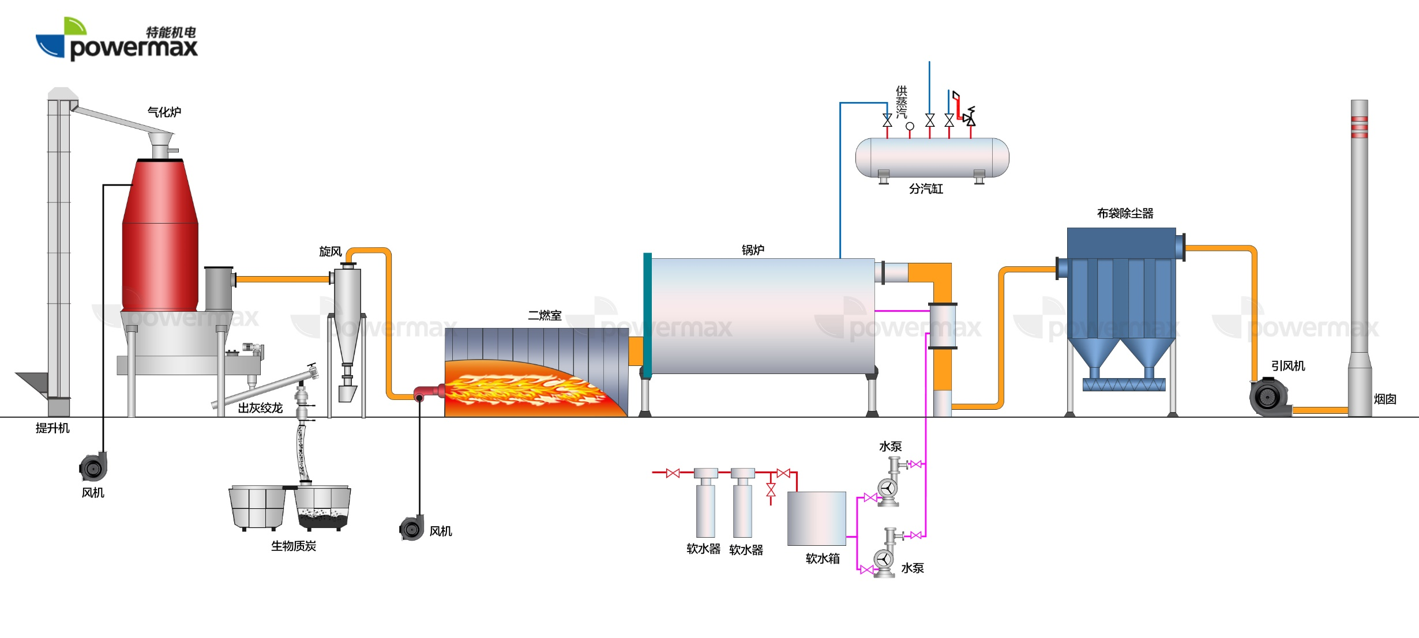
三、热源
2.锅炉房
生物质炭化蒸汽锅炉供热

Slide 37
三、热源
2.锅炉房-锅炉类型说明
按照供暖和服务的对象大小可以分为以下3类：家用锅炉主要有电锅炉（电热水锅炉）、小型燃气锅炉、壁挂炉等；小区、医院、公司等集中供暖锅炉主要有燃气锅炉、蒸汽锅炉；大型供暖单位有燃煤锅炉、燃油锅炉、燃气锅炉、蒸汽锅炉等。
锅炉是一种供暖、提供工业用途的特种设备。在家用供暖方面，主要有提供热水和蒸汽两种，例如家用生活热水、洗浴用水。工业主要提供蒸汽为其他设备提供制冷、动力等服务，例如船舶、机车、矿场等场所。锅炉工作原理比较复杂，主要有燃料系统、烟风系统、汽水系统等构成。

Slide 38
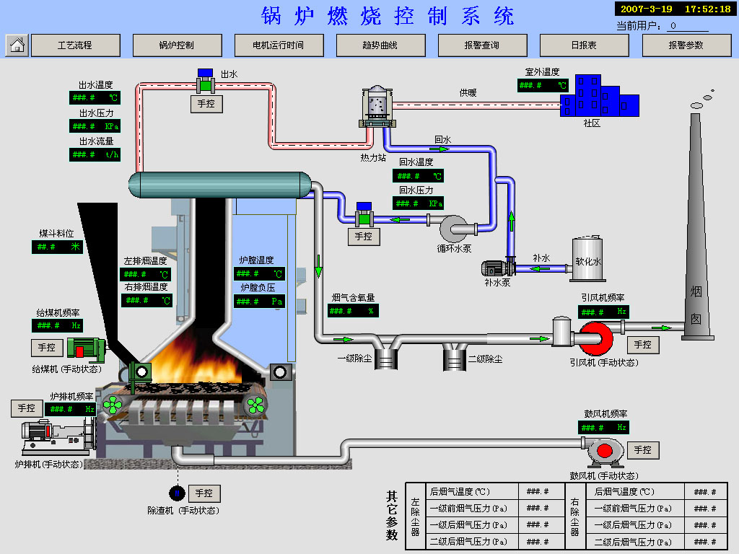
三、热源
2.锅炉房
燃煤锅炉房供热

Slide 39
三、热源
2.锅炉房-燃煤锅炉-燃料系统
我国锅炉燃用的燃料主要是煤。一般大型锅炉和电站锅炉常燃用煤粉，因此要有一套将原煤磨制成煤粉的制粉系统。系统，经原煤仓落下的煤由给煤机送入磨煤机磨碎。在磨煤过程中同时对煤进行干燥，干燥介质通常用热空气。冷空气由送风机送入空气预热器，在这里吸收排烟的热量成为热空气。热空气的一部分经排粉机 升高压头后进入磨煤机，在对煤进行加热与干燥的同时携带磨好的煤粉离开磨煤机，可见这一部分热空气除作为干燥介质外，还起输送煤粉的作用，通常把这部分热空气叫作一次风。在直吹系统中，气粉混合物从磨煤机出来后，经煤粉管道直接送入燃烧器，并由燃烧器喷入炉膛燃烧。需要指出的是，在中间储仓式制粉系统中，一次风携带煤粉进入煤粉分离器，在那里煤粉从气流中分离出来贮存在煤粉仓中，根据负荷需要通过给粉机从煤粉仓中向燃烧器供给适量煤粉。

Slide 40
三、热源
2.锅炉房-燃煤锅炉-燃料系统
从系统中还可看出，从空气预热器中出来的另一部分热空气，直接经由燃烧器的配风口进入炉膛提供煤粉燃烧所需的空气，这部分热空气叫做二次风。煤粉在炉膛内燃烧释放出大量热量，火焰中心温度大。炉膛内侧铺设有由金属管道组成的水冷管壁，燃烧放出的热量主要以热辐射的形式被水冷壁受热面强烈吸收。但是由于热负荷的限制和炉膛体积的限制，炉膛出口处的烟温一般仍高达左右。为了对这股高温烟气进行利用，烟道里还依次装有过热器（分为几级）、再热器、省煤器和空气预热器等受热面。高温烟气依次流过这些受热面，通过对流、辐射等换热方式向这些受热面放热。从空气预热器出来的排烟温度一般在30℃左右。这时的烟气已无法再利用，被送入除尘器进行分离，将烟气携带的绝大部分飞灰除掉，再由引风机引入烟囱，最终排入大气。

Slide 41
三、热源
2.锅炉房-燃煤锅炉-汽水系统
汽水系统在蒸汽发生的整个过程中，工质在锅炉里要经过三个加热阶段。首先是锅炉给水被加热为饱和水，随后依次被加热为饱和蒸汽和具有一定过热温度的过热蒸汽。这三个过程通常分别在省煤器、水冷壁和过热器受热面中完成。锅炉运行时，给水经过水处理和除氧后，经给水泵升压后流经高压加热器，进入省煤器入口联箱。一般说来，在省煤器中给水被加热为饱和水。但实际上不同的锅炉情况也有不同。比如使用铸铁省煤器的低压小型工业锅炉，一般就不将给水加热为饱和水；而对于中压锅炉则可能要求省煤器出口联箱处的工质有高达的饱和蒸汽含量；对于亚临界压力以上的锅炉又可能会要求省煤器出口联箱的工质是有较大欠焓的未饱和水。

Slide 42
三、热源
2.锅炉房-燃煤锅炉-汽水系统
工质从省煤器出口联箱经导管流入汽包，在此过程中，工质是在给水泵的推动作用下流动的。进入汽包后的工质沿着下降管 流入水冷壁下联箱 ，并由此分配到各水冷壁上升管进入炉膛受热，并形成汽水混合物返回汽包。这一段的流动是靠下降管和上升管中汽水混合物的密度差来维持的。汽水混合物返回汽包后，经汽包中的汽水分离装置分离，蒸汽集中在汽包上半部的汽空间，水则进入汽包下半部的水空间，又开始新的自然循环流动。对高压锅炉来说，一般每循环一次有60%的水蒸发为饱和蒸汽。
汽包中的饱和蒸汽分离出来后，通过导管引入过热器中进行过热。当过热蒸汽被加热到额定温度后，被输送到汽轮机作功。系统中的锅炉，其对流烟道中装有再热器。从汽轮机高压缸出口出来的蒸汽被引到再热器进行再热。当达到要求的温度后，再热蒸汽经再热蒸汽出口重新引入汽轮机的中、低压缸膨胀作功。

Slide 43
三、热源
2.锅炉房-燃气锅炉-水系统
自来水从冷水管进入，冷水管上设有冷水电磁阀、单向阀、闸阀和旁通闸阀。冷水电磁阀的作用是自动控制进冷水。
当冷水电磁阀打开时，冷水经过管道进入燃气锅炉;当冷水电磁阀关闭时，管道被截止，冷水停止流动。单向阀的作用是防止热水倒流和冷水混合。旁通闸阀是当冷水电磁阀失灵时，作为临时进冷水的备用通道。
2.锅炉房-燃气锅炉-电气控制系统
燃气锅炉采用自动控制系统，自动控制系统是整个燃气热水锅炉系统的控制中枢，用户通过可编程控制器为核心的自动控制系统来调节热水锅炉系统的运行。

Slide 44
三、热源
2.锅炉房-燃气锅炉-水系统

Slide 45
三、热源
2.锅炉房-燃气锅炉-燃气通道系统
燃气通道设有压力表、球阀、过滤器、减压阀、流量计、燃烧机阀组等。燃气作为燃烧机的燃料，燃料在燃气锅炉的炉胆内燃烧，高温烟气沿炉胆向后先经回燃室进入第一烟道管束，再经压迫式前烟箱转折180°进入第二烟道管束，最后经过对流换热后进入尾部烟道，通过烟囱把烟气排到大气中。常压热水锅炉在本体上安装有与大气相通的排汽管，不承受任何压力，这是它和高压锅炉的最大区别。

Slide 46
三、热源
2.锅炉房-燃气锅炉-燃气通道系统
当热水烧到设定的温度时，冷水电磁阀打开，利用冷水的压力把锅炉内烧好的热水通过上循环管压到保温水箱内。燃气锅炉内的热水流到保温水箱的同时，冷水从冷水管重新加注。保温水箱接有热水管道提供热水，该管上装有热水电磁阀，作用是可以提供用户按时间选择性供热水。电磁阀旁边的旁通闸阀可以跳过热水电磁阀直接接通管道作为长期供水。保温水箱上装有液位探头，当水箱的水装满以后锅炉自动停止烧水。水箱内装有温度探头，当水温下降到设定温度的时候，通过下循环管的循环水泵把热水抽到锅炉内重新烧热。

Slide 47
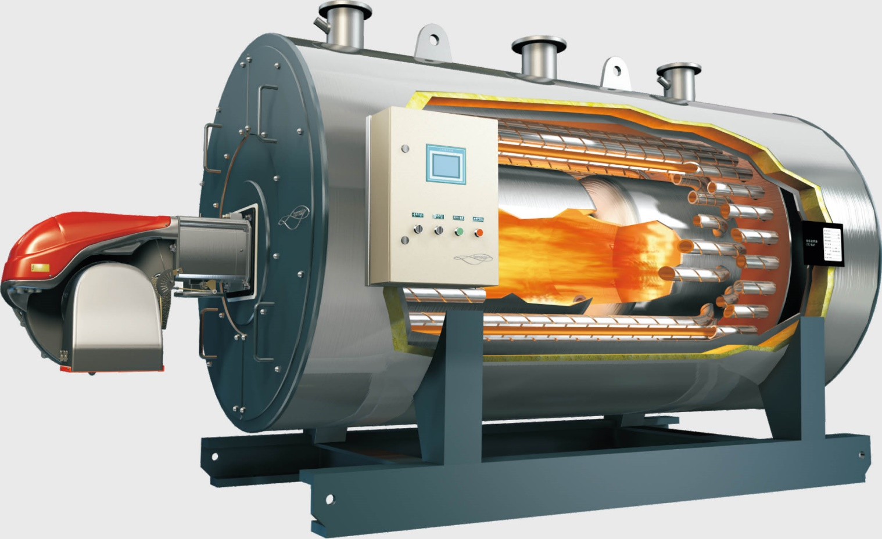
三、热源
2.锅炉房-燃气锅炉-燃气通道系统

Slide 48
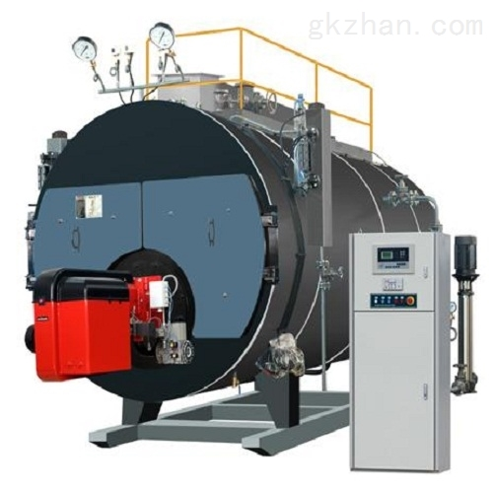
三、热源
2.锅炉房-电锅炉
当电锅炉达到蓄热时段时，补水电动阀将被开启，蓄热水箱开始进行补水，当水位达到预定高水位时，补水电动阀可自行关闭。当蓄热水箱的温度达到预先设定的温度或者蓄热时段结束，此时电锅炉停止工作，一分钟后，循环加压水泵开始停止运行，循环加压泵按设定的频率运行，30秒之后电锅炉运行，开始蓄热。开启供水电动阀，关闭蓄热电动阀，启动循环加压泵以变频调速恒压方式供水，约30秒之后启动电锅炉，这样以直供方式向用户供水。

Slide 49
三、热源
2.锅炉房-电锅炉
供水结束时，先停止循环加压泵，60秒之后停止电锅炉。到达供水时段时，电锅炉供水电动阀开启，蓄热电动阀关闭，电锅炉不工作，循环加压泵变频调速恒压供水。电锅炉供水时段补水电动阀一直关闭，不进行补水操作，以免向用户供应冷水。如果在蓄热时段且蓄热水箱温度低于设定温度5℃，循环加压泵再次投入运行，30秒之后电锅炉开始工作。

Slide 50
三、热源
2.锅炉房-设备组成
主设备
燃煤、燃气、生物质等锅炉
辅助设备
循环水泵、补水泵、水处理系统、水箱、调节阀
电气自控设备
配电柜、自动控制柜、变频柜、热表、流量计、压力变送器、温度变送器、液位计

Slide 51
三、热源
3.工业余热热源
所谓工业余热，通常是指生产工艺过程中所产生的工业本身不能直接再利用的热量。其余热热源可分为；高温排烟余热，可燃废气、废液、废料的余热，高温产品和炉渣的余热。冷却介质的余热，化学反应余热，废汽、废水的余热。工业余热大多具有如下几个特点：
①大多数生产工艺过程的余热，它的数量和参数直接受生产工艺影响，波动较大，与外界的热负荷无直接关系。所以，利用工业余热应首先考虑用于自身的生产工艺流程上，用以提高工艺流程或设备的热能利用效率，然后再考虑向外供热或转换为电能外送。

Slide 52
三、热源
3.工业余热热源

Slide 53
三、热源
3.工业余热热源
②大多数工业余热的载能体（如可燃气体、高温烟气、乏汽、工艺产品的物理热等），都属于高温和非洁净的载能体，利用这些热能时，往往需要加添热能转换装置，或直接利用时，应考虑对载能体适当洁净的问题。
③工业余热在较大工矿企业中较大量地存在、多种多样，因此，要针对载能体的特点，设置合适的余热利用装置。城市余热热源城市余热热源是城市公共设施中所回收的热量。比如城市垃圾处理场、地下铁路、污水处理场、地下变电所及地下送电线路等所产生的余热。如何利用这些城市余热作为城市集中供热的热源，是现代城市中的很大的课题。如能有效地利用这些余热，不仅能达到节能的目的。而且解决了城市的废弃物处理问题和环境污染问题。

Slide 54
三、热源
4.地热热源
地热水供热地热通常是指陆地地表以下5000m深度内的热能。这是技术条件可能利用的一部分地热能。地热能按其在地下的贮存形式，一般分为五种类型：蒸汽、热水、干热岩体、地压和岩浆。开采和利用最多的地热能是地热水。利用地热水供热与其他热源供热相比，它具有节省矿物燃料和不造成城市大气污染的特殊优点。作为一种可供选择的新能源，其开发和利用日益受到重视。根据地热水温度的不同。地热水可分为；低温水（t<40℃）、中温水（t=40-60℃）和高温水（t=60-100℃）、过热水（t>100℃）。根据化学成分不同，可分为碱性水和酸性水；根据矿物质含量，地热水又可分为从超淡水（含盐量低于0.01g/L）至盐水（含盐量大于35g/L）的系列。

Slide 55
三、热源
4.地热热源

Slide 56
三、热源
4.地热热源

Slide 57
三、热源
4.地热热源
作为供热的热源，地热水具有如下的一些特点：
（1）在不同条件下，地热水的参数（温度、压力）及成分会有很大的差别。地热水往往是有腐蚀性的，因而必须注意预防在传热表面和管路上发生腐蚀或沉积。（2）地热水的参数与热负荷无关。对于一个具体的地热井，其井水温度几乎是全年不变的，地热水的参数不能适应热负荷变化的特性，使得利用地热能的供热系统变得复杂。
（3）一次性利用。地热水热能被利用后，通常就要被废弃。为了最大限度地利用其能位，就要采用分级利用地热水热能的方式，使系统复杂和费用增大。

Slide 58
三、热源
5.核能热源
核能供热是以核裂变产生的能量为热源的城市集中供热方式。它是解决城市能源供应，减轻运输压力和消除烧煤造成环境污染的一种新途径。核能供热有核热电站供热和低温供热堆供热两种方式，核热电站与火力热电站工作原理相似，只是用核反应堆代替矿物燃料锅炉。核热电站反应堆工作参数高，必须按照核电厂选址规程建在远离居民区的地点，从而使其供热条件在一定程度上受到限制。另一种专为城市集中供热的低温供热堆，它的压力参数较低，一般为1—2MPa，从安全角度，它有可能建造在城市近郊，因而，低温核供热堆，用作城市集中供热的热源，今后在我国将得到发展应用。世界各国研究的低温核供热堆的堆型很多，我国推荐的堆型主要有两种；自然循环微沸腾式低温核供热堆和池式低温核低热堆。清华大学核能技术研究所成功地试制了5MW的自然循环微沸腾式低温核供热试验堆，向周围五万多平方米建筑物连续供暖，取得了很好的运行效果。

Slide 59
三、热源
6.热泵热源
热泵热源热泵是以低温热源排出的热量作为供热热源。采用热泵供热热源具有明显的节能效果。与锅炉房供热系统相比，（对热泵系统，设发电效率为η=0.35，热泵效率系数COP：3.5；对锅炉房系统，锅炉效率η=0.9。）其节能效果约为26%，减少向城市的排热量约为74%。总之，热泵供热系统不仅节能，而且能改善环境具有显著的经济效益和社会效益。热泵系统已逐步地被人们接受。今后开发和利用热泵供热系统热源用于集中供热具有广阔的前景。

Slide 60
三、热源
7.太阳能热源
太阳能热源太阳能与常规能源相比较，太阳能资源的优点很多，同时又都是一般常规能源所不能比拟的，概括起来有以下四个方面。（1）数量巨大：每年到达地表面的太阳辐射能约为130万亿吨标准煤，即为全世界所消费的各种能量总和的 倍。（2）时间长久：根据天文学的研究结果可知，太阳系已存在大约150亿年左右。根据太阳辐射的总功率以及太阳上氢的总含量进行估算，尚可继续维持1000亿年之久：对于人类存在的年代来说可以认为是“取之不尽，用之不竭”的。
（3）普照大地：太阳辐射能“送货上门”，既不需要开采和挖掘，也不需要运输；普天之下，无论大陆或海洋，无论高山或岛屿，开发和利用都极为方便。

Slide 61
三、热源
7.太阳能热源
（4）清洁安全：太阳能素有“洁净能源”和“安全能源”之称。它不仅毫无污染，远比常规能源清洁；也毫无危险，远比原子核能安全。虽然太阳能也存在分散性、间断性和不稳定性以及效率低和成本高等缺点，致使还不能或至少是不容易与常规能源相竞争。但是由于太阳能资源具有上述诸多优点，特别是太阳能是“取之不尽，用之不竭”，而且是洁净的优质可再生能源，如能合理的利用，必将取得巨大的社会效益和经济效益。国内外实践证明，太阳能热利用中最先实用化的是太阳能供热水和太阳能供暖。其原因之一是它们所需的集热温度不太高（40-60t），另一重要原因是：近年来，随着工农业的发展，全国总能耗量的增加十分迅速，其结果导致环境的严重污染和常规能源的短缺。因此，节约常规能源和开发利用可再生能源势在必行。从工程实用来看，太阳能主要用于单栋建筑物供暖或热水供应上

Slide 62
四、换热站
1.换热器机组
板式换热站是把一次网得到热量，自动连续的转换为用户需要的生活用水及采暖用水。即热水（或蒸气）从机组的一次侧入口进入板式换热器进行热交换后，从机口一次侧出口流出；二次侧回水经过过滤器除去污垢后，通过二次侧循环水泵进入板式换热器进行热交换，生产出与采暖、空调、地板采暖或生活用水等不同温度的热水，以满足用户的需求。

Slide 63
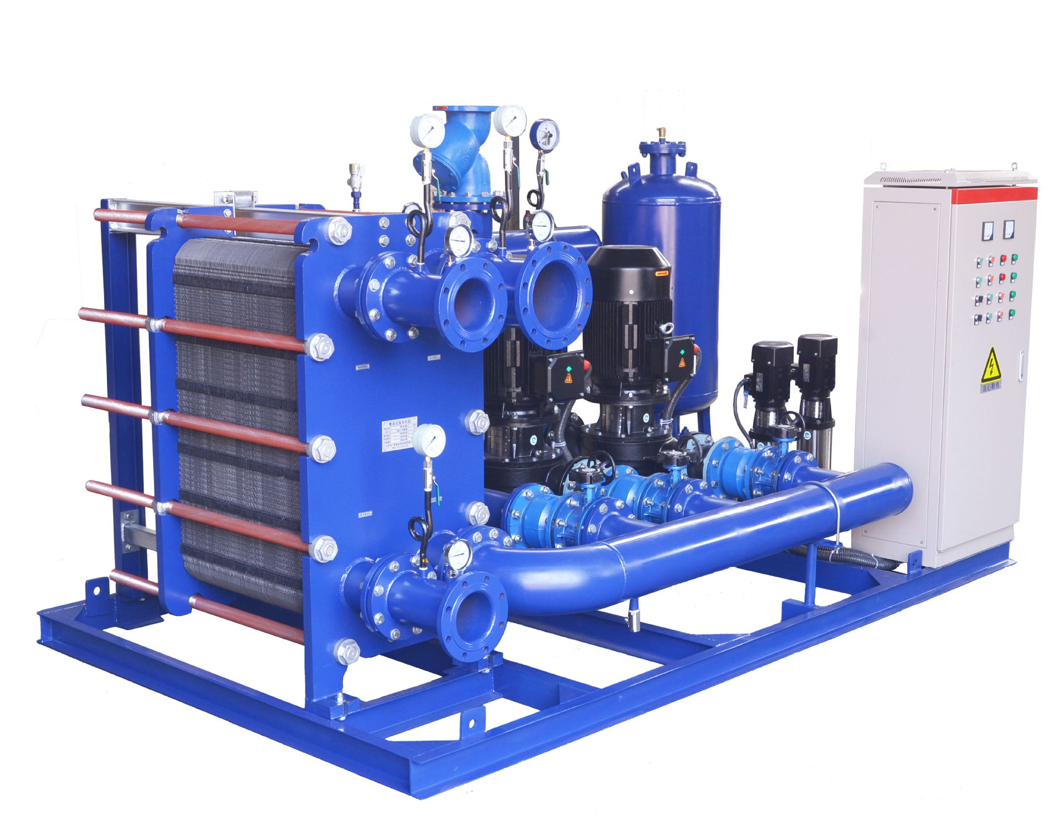
四、换热站
1.换热器机组
板式换热器
循环泵
补水泵
稳压罐
除污器
安全阀
调速变频柜
阀门

Slide 64
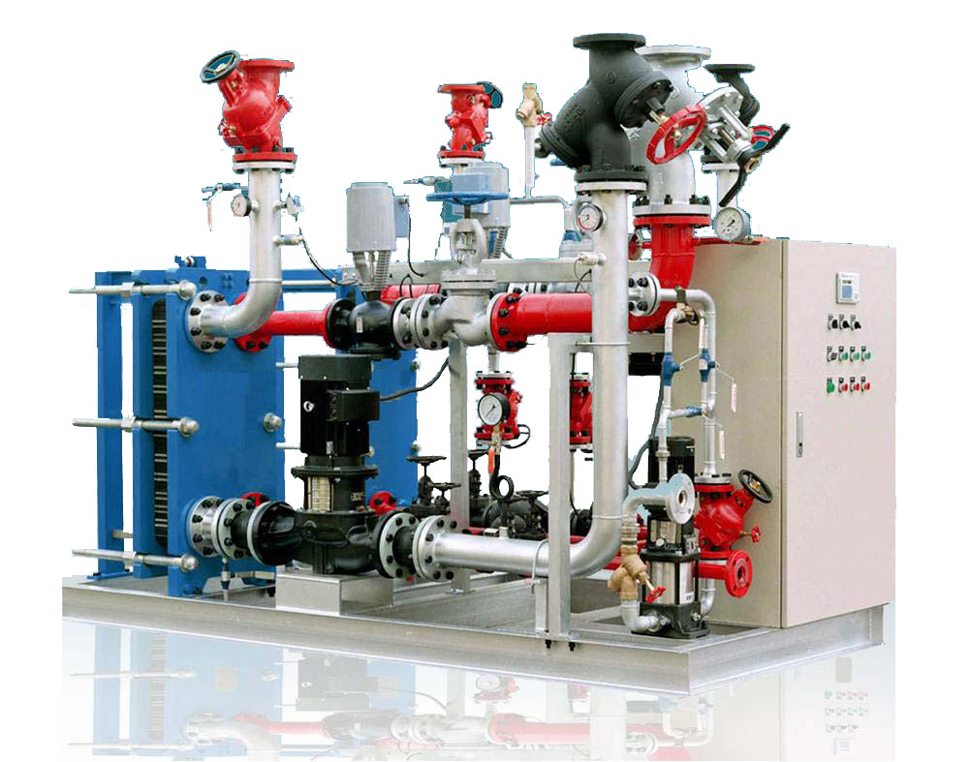
四、换热站
2.自控仪表系统
控制系统
调节阀
温度传感器
压力传感器
热表
补水流量计
水箱液位计
泄压阀

Slide 65
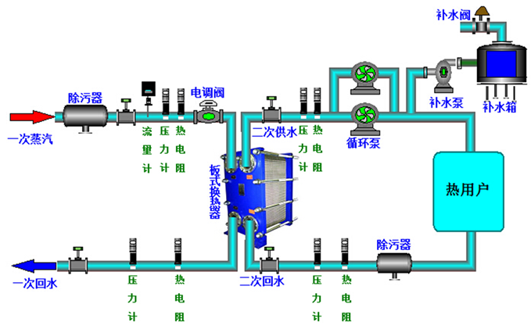
四、换热站
2.自控仪表系统

Slide 66
谢谢！

